Slide 1
Promoções
Neve
Turismo Automóvel
Voos
Cruzeiros
Férias
Contactos
Home

Slide 2


Slide 3
Publicidade
Redimensionar a 200

Slide 4
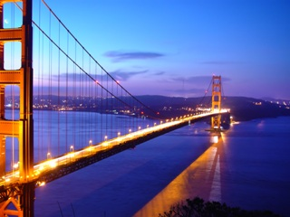
209€
Desde
Brasil

Slide 5
Destaque
109€
Desde
San Francisco

Slide 6
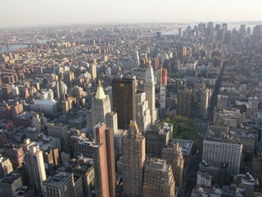
Sugestões
Desde
259€
Nova Iork

Slide 7
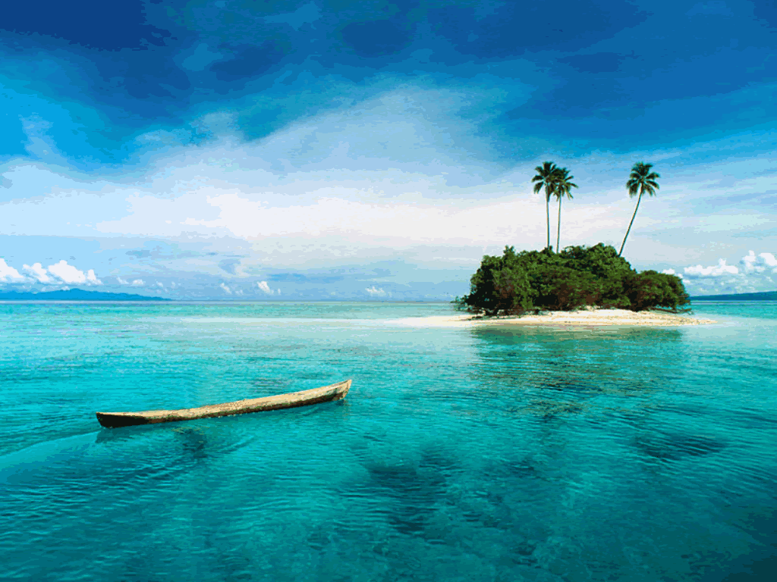
Viaje com qualidade
Fiji
15 dias
1229€

Slide 8
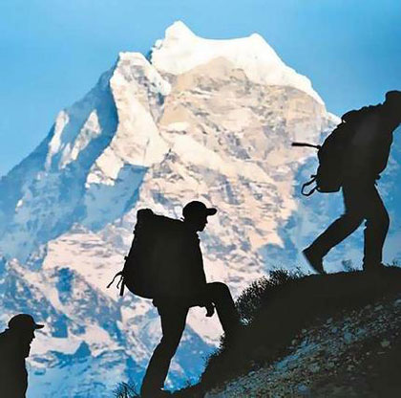
Viaje com qualidade
Trekking
69€
Desde

Slide 9
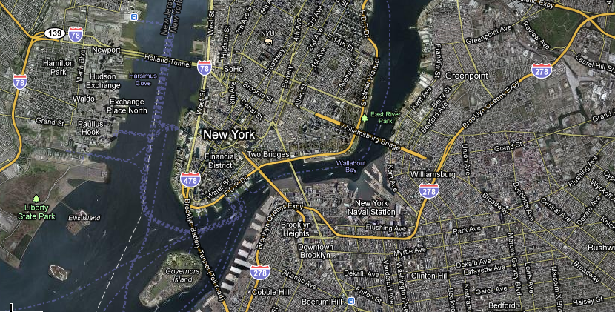
49€
Agência Voyage

Slide 10
O seu nome
Nº de B.I
Nº de pessoas
Dia de partida
Local de partida
Nº de habitações
Comprar

